Slide 1
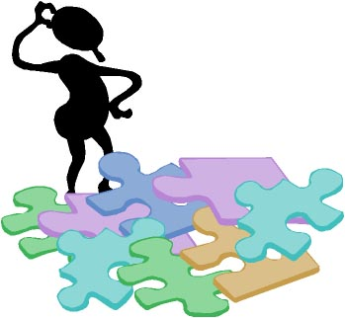
Ενότητα 2^{η}: Ανοικτά προβλήματα & δημιουργική σκέψη

Slide 2
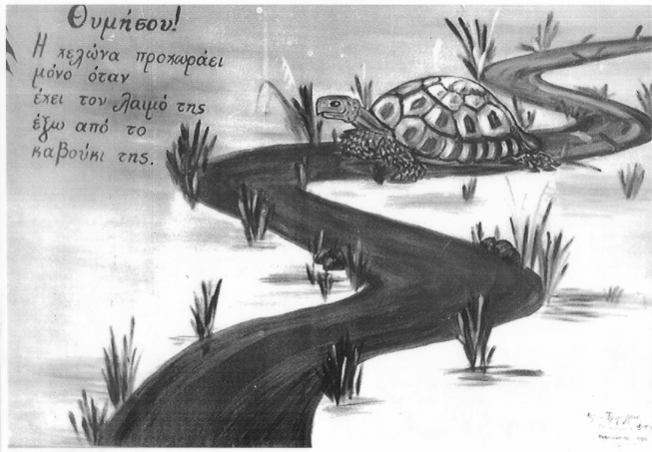
Επίλυση ανοικτού προβλήματος –- δημιουργικότητα (δημιουργική σκέψη) creativity

Slide 3
Χαρακτηριστικά της δημιουργικής σκέψης
Ευχέρεια αναφέρεται στη ροή των ιδεών, στη δημιουργία συνδέσεων, και στην χρήση βασικών γνώσεων. (πολλές ιδέες)
ευελιξία συνδέεται με την εναλλαγή των ιδεών, την προσέγγιση ενός προβλήματος με πολλούς τρόπους, και την παραγωγή πολλαπλών λύσεων. (διαφορετικές ιδέες)
πρωτοτυπία, αφορά τον καινοτόμο τρόπο σκέψης και την παραγωγή νέων πνευματικών ή καλλιτεχνικών επιτευγμάτων. (καινοτόμες ιδέες)
επεξεργασία σχετίζεται με την ικανότητα περιγραφής, μετάδοσης και γενίκευσης των ιδεών (να επεκτείνει/διαμορφώνει τις ιδέες)

Slide 4
Ανοικτά προβλήματα και δημιουργικότητα
Τα ανοικτά προβλήματα χρησιμοποιούνται ευρέως για τη μέτρηση της δημιουργικής σκέψης ενός μαθητή, καθώς συμβάλλουν στην ανάπτυξη της πρωτοτυπίας και της ευελιξίας στην σκέψη του.
Πολλοί ερευνητές συνδέουν τη μαθηματική δημιουργικότητα με την ικανότητα των μαθητών να λύνουν ανοικτά προβλήματα ή και να διατυπώνουν οι ίδιοι προβλήματα (English, 1997).
Στο πλαίσιο αναζήτησης διαφορετικών λύσεων και διαφορετικών προσεγγίσεων, οι μαθητές μπορούν
    να παρουσιάσουν πολλές νέες ιδέες (πρωτοτυπία-originality).
    Να αναπτύξουν διαφορετικές στρατηγικές για την αντιμετώπιση του (ευελιξία-flexibility)
    Το πρόβλημα συνεξετάζεται από πολλές οπτικές γωνίες, ενώ λαμβάνουν χώρα ενορατικές, αλματώδεις και συνθετικές ενέργειες της σκέψης που οδηγούν στη δημιουργική γένεση πολλαπλών πιθανών λύσεων.

Slide 5
Πώς υποστηρίζεται η δημιουργικότητα στη σχολική τάξη;
Κάποιος είναι δημιουργικός όταν είναι σε θέση να δημιουργήσει ή να επινοήσει νέες ιδέες.
  Προσοχή: Όταν ένα παιδί σκέφτεται μια ιδέα, ακόμα κι αν αυτή η ιδέα είναι πολύ συνηθισμένη, είναι δημιουργικό.
  Επίσης: κατά ανάλογο τρόπο, όταν ένας επιστήμονας ασχολείται με μια ιδέα, ασκεί τη δημιουργικότητά του.
Επομένως, η δημιουργικότητα είναι μια διαδικασία σκέψης και σίγουρα δεν είναι κάτι που γεννηθήκαμε με αυτό, αλλά κάτι που μπορούμε να κάνουμε ή να αποκτήσουμε αναπτύσσοντας τις ικανότητές μας στα μαθηματικά (Χρίστου, 2017).

Slide 6
Η σύνδεση δημιουργικότητας και αισθητικής (aesthetics)
H αισθητική προσδιορίζεται από την ικανοποίηση και την ευχαρίστηση που προκαλεί μία μαθηματική εμπειρία.
  Σύμφωνα με τον ορισμό αυτό, οι μαθητές είναι σε θέση να αναπτύξουν τα αισθητικά τους κριτήρια στο δικό τους γνωστικό πλαίσιο.
Η δημιουργικότητα και η αισθητική μπορούν να καλλιεργήσουν το κατάλληλο συναισθηματικό περιβάλλον και να λειτουργήσουν ως κίνητρο για τη συμμετοχή των μαθητών στην εκπαιδευτική διαδικασία.

Slide 7
Η δημιουργικότητα, ως διαδικασία σκέψης, δεν είναι κάτι έμφυτο που φέρουμε μαζί μας, αλλά κάτι που μπορούμε να κάνουμε ή να αποκτήσουμε αναπτύσσοντας τις ικανότητές μας στα μαθηματικά
Η κλιμάκωση αυτή και η εξέλιξη της δημιουργικής σκέψης είναι κατακτήσιμες.
  Εξαρτώνται από την επιμονή και προσπάθεια πάνω στον τρόπο σκέψης, από ψυχολογικούς παράγοντες όσο και κοινωνικούς εντός και εκτός διδακτικής διαδικασίας.

Slide 8
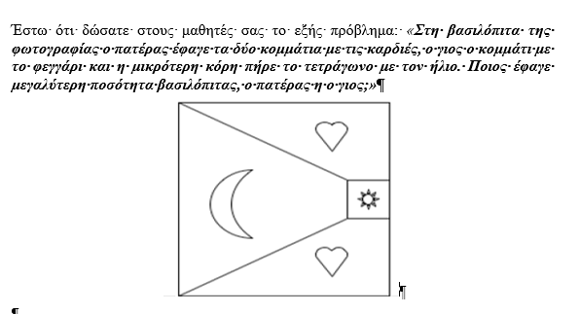
Συζήτηση στην τάξη

Slide 9
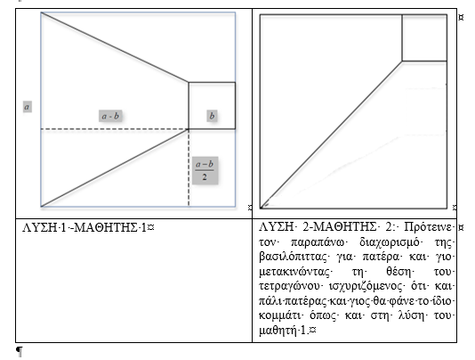
Χαρακτηρίστε τις δύο λύσεις των μαθητών

Slide 10
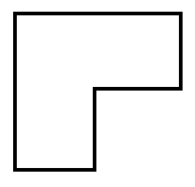
Ανοικτό πρόβλημα
΄Εχουμε ένα κέικ σε σχήμα τετράγωνο. Κόβουμε ένα ακριανό κομμάτι το οποίο αντιστοιχεί στο ¼ του κέικ. Χώρισε το υπόλοιπο κέικ σε 4 ίσα κομμάτια με όσους περισσότερους τρόπους μπορείς.

Slide 11
Βιβλιογραφία
  Kόσυβας Γ. (2012). Πρακτικά του Ελληνικού Ινστιτούτου Εφαρμοσμένης Παιδαγωγικής και Εκπαίδευσης (ΕΛΛ.Ι.Ε.Π.ΕΚ.), 6ο Πανελλήνιο Συνέδριο.
Τσικοπούλου, Σ. (2017). Αντιλήψεις των εκπαιδευτικών για τη δημιουργικότητα στα μαθηματικά. Έρκυνα, Επιθεώρηση Εκπαιδευτικών– Επιστημονικών Θεμάτων, Τεύχος 12ο, 34-47, 2017
Χρίστου, Κ. (2017). Μαθηματική νοοτροπία και δημιουργικότητα στη διδασκαλία των Μαθηματικών. Πρακτικά 7^{ου} Πανελληνίου Συνεδρίου της ΕΝΕΔΙΜ (σελ. 66-83).
Bingolbali, E. (2011). Multiple Solutions to Problems in Mathematics Teaching: Do Teachers Really Value Them?. Australian Journal of Teacher Education, 36(1).
Kwon, O. N., Park, J. H., & Park, J. S. (2006). Cultivating divergent thinking in mathematics through an open-ended approach. Asia Pacific Education Review, 7(1), 51-61.
Sullivan, P., Warren, E., & White, P. (2000). Students’ responses to content specific open-ended mathematical tasks. Mathematics education research journal, 12(1), 2-17.

